Slide 1
Miesta môjho života

Slide 2
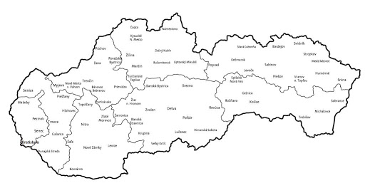
Mapa Slovenska
Štrbské pleso
Spišský hrad
Košice
Kojšovská hoľa
Prakovce
Bratislava

Slide 3
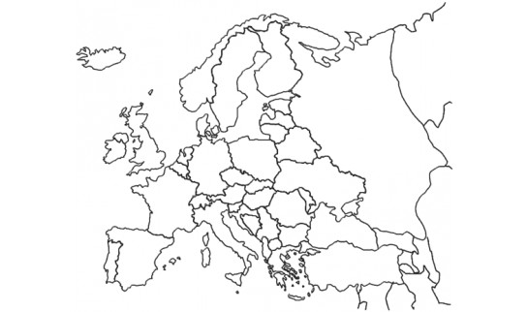
Mapa Európy
Praha
Záhreb
Giulianova

Slide 4
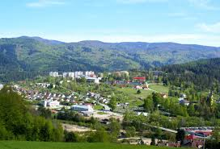
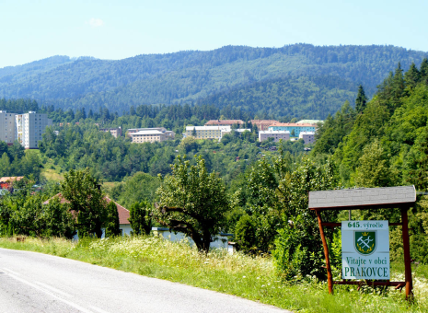
Prakovce
Je obec, kde som vyrastala a
žijem tu dodnes.
Je to pre mňa miesto, kde sa budem veľmi rada vždy vracať.
V obci je krásna príroda a dobré podmienky pre život.
Veľmi sa mi tu páči a trávim tu rada čas s kamarátmi a rodinou.

Slide 5
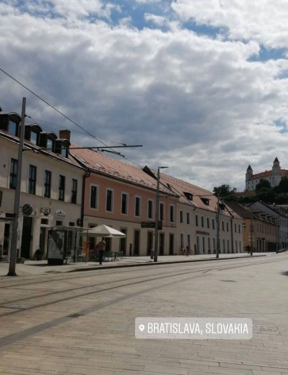
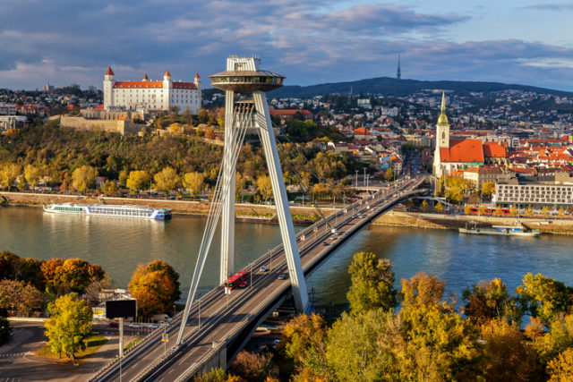
Bratislava
Je mesto, kde býva a študuje
moja staršia sestra.
Rada tam cestujem a chodím k nej na prázdniny.
Je to veľmi nádherne mesto a veľmi dobre sa tam cítim.
Veľmi rada sa tam vraciam a trávim čas spoznávaním pamiatok a zaujímavých miest.

Slide 6
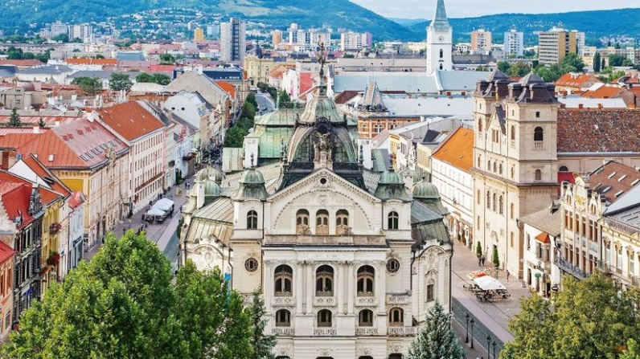
Košice
Košice sú pre mňa miestom, kde cestujem veľmi rada s kamarátmi a s rodinou, či už na nákupy alebo na výlety.
Sú tam zaujímavé miesta, výhľady, pamiatky .
Košice sú súčasť môjho života už od malička.

Slide 7
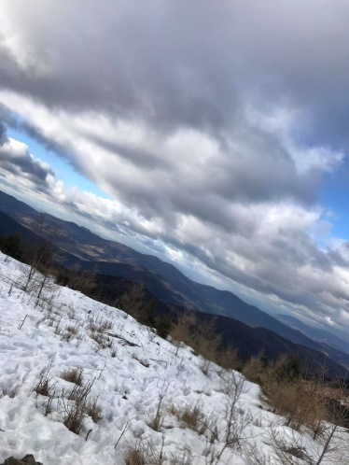
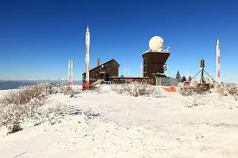
Kojšovská hoľa
Vybrala som si ju preto, lebo je to
nádherné miesto na turistiku.
Každé leto či zima návšteva na tomto mieste musí byť.
Čarovný výhľad na rôzne strany, čerstvý vzduch, oddych, turistika , to je moje.

Slide 8
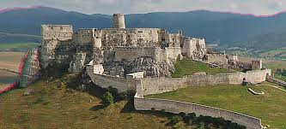
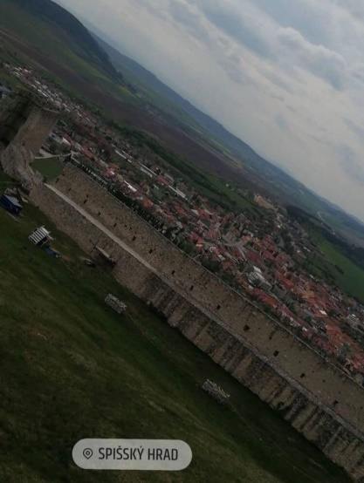
Spišský hrad
Je to pre mňa miesto, kde
som chodievala už ako malá .
Na výlety tam chodím rada aj doteraz či už večer s kamarátmi alebo poobede s rodičmi aj na prehliadku hradu.
Zbožňujem ten výhľad na rôzne svetové
strany a celkovo na zachovanie starých
stavieb.

Slide 9
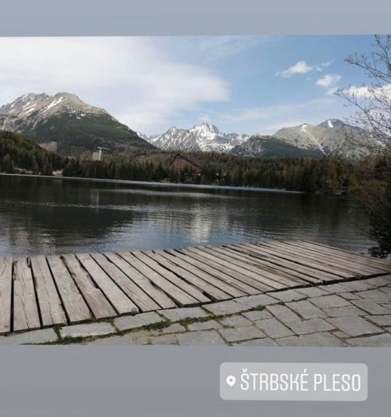
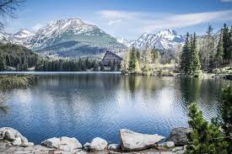
Štrbské pleso
Známe miesto na turistiku s dobrým
výhľadom na okolité vrchy.
Na tomto mieste sa mi najviac páči
prechádzka okolo plesa.

Slide 10
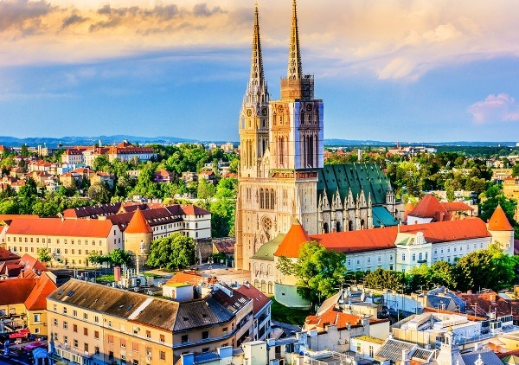
Záhreb
Je to veľmi krásne mesto v
Chorvátsku.
Kým nezačala korona ,chodievala som tam na Majstrovstvá Európy či sveta v mažoretkovom športe skoro každoročne s mamkou a naším tímom.
Chodím tam veľmi rada , aj keď nie vždy to dopadne podľa môjho očakávania ,tak je pre mňa obľúbeným miestom .

Slide 11
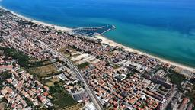
Giulianova
Prímorské mesto na severe Talianska.
Taktiež som tam bola kvôli Majstrovstvám Európy,
ale určite by som tam šla aj na dovolenku.
Majstrovstvá tam boli úplné iné ako dovtedy a to si vytvorilo v mojom srdci miesto.
Je to naozaj nádherné miesto na dovolenku.

Slide 12
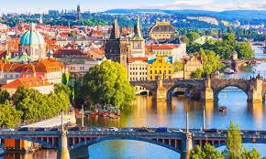
Praha
A čo o Prahe?
Myslím, že Praha je snom každého človeka, ktorý
rád spoznáva nové pamiatky, múzeá či galérie.
Taktiež som išla na majstrovstvá , síce neboli pre mňa najlepšie, ale užila som si ich a víťazstvo stálo zato.
Pre to pre mňa je Praha naozaj jedným z mojich najobľúbenejších destinácií , kde by som sa stále vracala.

Slide 13
„Nikdy neľutuj to, čo bolo. Teš sa na to, čo príde.“

